Slide 1
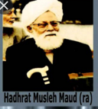

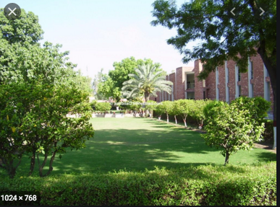
TAHRIK JADID
& WAQF JADID

Slide 2
APA ITU
TAHRIK JADID?
Bulan November merupakan bulan yang bersejarah dalam perkembangan Jemaat seluruh dunia. Pada tahun 1934, sekitar 200 orang ulama Hindustan berkunjung ke Qadian, pusat Ahmadiyyah di India dan dunia. Mereka menuntut supaya Ahmadiyyah dibubarkan. Hz. Khalifatul Maseeh II r.a mengumpulkan Jemaat di Masjid Aqsha. Huzur bersabda “Untuk menghadapi mereka tidak perlu memakai tongkat. Saya membawa tongkat tiap hari tapi bukan untuk itu tongkat dibawa”
Mln. Sayuti Aziz Ahmad meneruskan
“Kita menjawab tentangan mereka dengan gerakan Tahrik Jadid (berasal dari bahasa Arab ertinya gerakan baru).”

Slide 3
APA ITU WAQF JADID?
Waqf-e-Jadid dimulai pada tahun 1957. Tujuan dari gerakan ini, selain untuk program Ta’lim dan Tarbiyat bagi Jemaat yang ada di desa, termasuk juga untuk menyampaikan pesan Tauhid kepada orang-orang yang terjerumus ke dalam penyembahan berhala. Pada awalnya keikutsertaan dalam gerakan ini terbatas di Pakistan saja. Setelah itu, Hadhrat Khalifatul Maseeh IV r.a telah memberikan status gerakan ini sebagai gerakan untuk seluruh dunia.

Slide 4
APAKAH TUJUAN
TAHRIK JADID & WAQF JADID?
TAHRIK JADID
Dilaksanakan pada bulan November 1934 oleh Hz. Khalifatul Maseeh II.
Untuk penyebaran tabligh seluruh dunia. Pembinaan rumah misi dan masjid.
Untuk menerbitkan dan mencetak buku dan risalah bagi tujuan pertablighan.
WAQF JADID
Dilaksanakan pada tahun 1957 oleh Hz. Khalifatul Maseeh II.
Untuk pembiayaan para Mubalighin dan Mualimin yang hidup semata-mata kerana Allah Taala. Kos pembelajaran mereka sehingga menjadi Mubaligh.
Untuk pendidikan dan pembelajaran Ta’lim dan Tarbiyat kepada anggota jemaat terutama Mubaiyyin Baru.

Slide 5
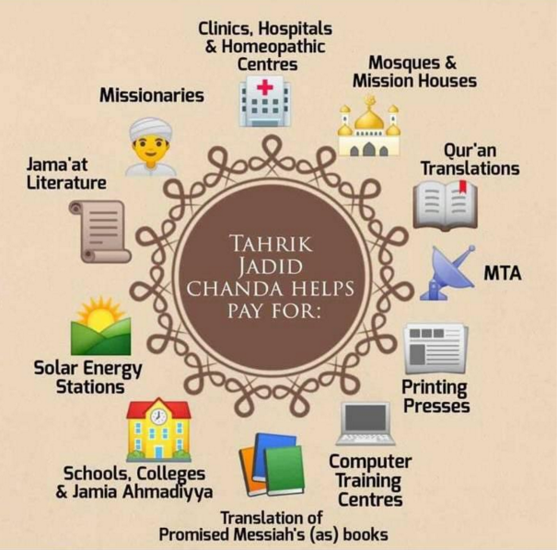

Slide 6
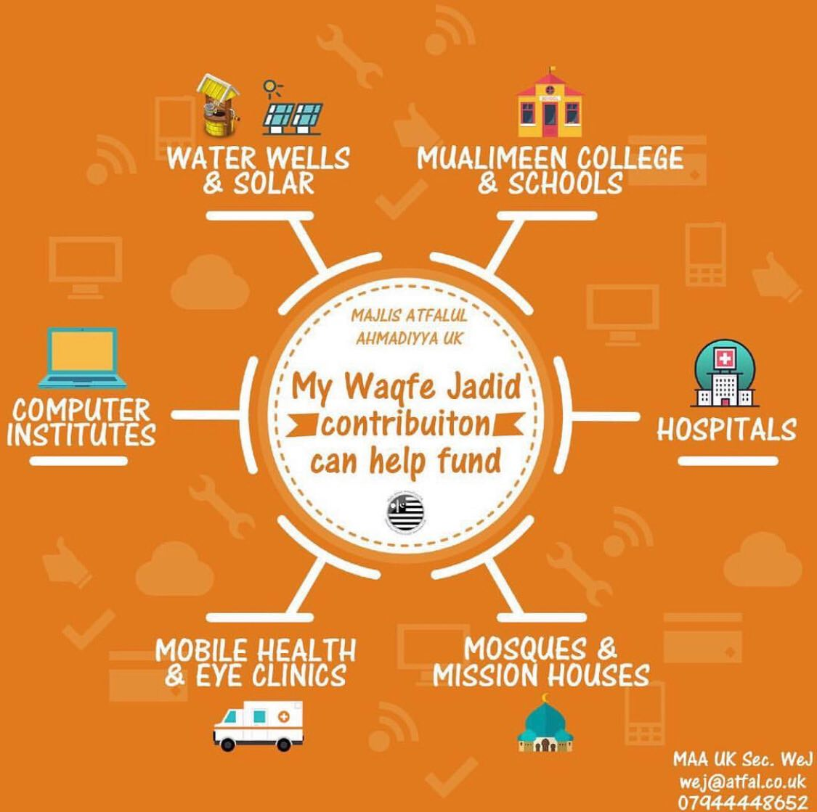

Slide 7
BERAPAKAH KADAR PERJANJIAN DAN BAYARAN UNTUK TJWJ?
KADAR PERJANJIAN DAN BAYARAN :
PERJANJIAN MENGIKUT KEMAMPUAN.
TIADA JUMLAH & PECAHAN YANG DITETAPKAN.
DOA KHAS HUZOOR ATBA:
PADA 27 RAMADHAN SETIAP TAHUN.
UNTUK MEREKA YANG DAPAT MELUNASKAN PERJANJIAN SEBELUM 27 RAMADHAN TERSEBUT.
NAMA MEREKA AKAN DIHANTAR KE MARKAZ.

Slide 8
BILAKAH TEMPOH PERJANJIAN TJWJ BERLAKU?
TAHRIK JADID : NOVEMBER SEHINGGA OKTOBER TAHUN BERIKUTNYA.
WAQF JADID : JANUARI SEHINGGA DISEMBER SETIAP TAHUN.
SETIAP PEJANJI PERLULAH CUBA SEBAIKNYA UNTUK MELUNASKAN PERJANJIAN MEREKA DI HUJUNG BULAN PERJANJIAN.
PERJANJIAN BARU AKAN DIAMBIL PADA AWAL BULAN TEMPOH PERJANJIAN.

Slide 9


Slide 10
KISAH PENGORBANAN LAJNA MALAYSIA
Pada awal tahun perjanjian Tahrikul Jadid 2015-2016, saya membuat perjanjian sebanyak RM2000. Ini adalah jumlah terbesar yang pernah saya buat pada masa itu. Perjanjian ini saya buat karena saya terinspirasi dari cerita Huzoor dan saya hendak cabar diri saya. Pada masa itu saya tidak bekerja, tiada pendapatan, akan tetapi saya ada wang simpanan dari hasil saya bekerja sebelumnya, yang mana saya fikir boleh digunakan untuk melunaskan perjanjian saya jika saya tidak mempunyai pendapatan lainnya
Alhamdulillah, pada pertengahan Mac 2016, atas karunia Allah Ta'ala, saya mendapat pekerjaan sebagai IT Programmer dengan gaji RM5000 sebulan yang membolehkan saya bekerja dari rumah. Kontrak kerja diperpanjang sampai 6 bulan, sehingga total jumlah yang saya terima adalah RM30000. Alhamdulillah, janji Allah itu benar, karunia Allah berlipat ganda, tanpa perlu mengambil wang dari simpanan saya, saya dapat melunaskan perjanjian Tahrikul Jadid sebanyak RM2000 sebelum 27 Ramadan tahun itu dari pendapatan yang baru.
Cerita Huzoor yang menginspirasi saya adalah tentang seorang wanita Ahmadi buta di Sierra Leone, dengan keterbatasannya, sukar baginya menjana wang, tetapi dia telah membuat perjanjian Tahrikul Jadid sebanyak 2000 Leone. Pada mulanya ia ingin meminjam wang dengan saudara perempuannya yg non-ahmadi akan tetapi ditolak. Wanita itu sibuk berdoa, dan akhirnya ia berhasrat menjual tudungnya kepada lelaki tidak dikenali yang lewat di depan rumahnya. Alhasil, lelaki itu membeli tudung tetapi kemudian dia memberikan kembali tudung itu kepada wanita itu. Dan kemudian wanita itu dapat menyelesaikan janji Tahrikul Jadid tanpa kehilangan tudungnya. (Khutbah Jumaat Hazrat Khalifatul Masih V, 6 Nov 2015).
Setelah menulis cerita ini saya baru sedar, bahawa Allah Ta'ala menganugerahkan saya keadaan yang sama seperti wanita Ahmadi tersebut, iaitu boleh melunaskan perjanjian Tahrikul Jadid tanpa kehilangan harta/tudung yang kita ada. Alhamdulillah.
-

Slide 11
KISAH PENGORBANAN LAJNA PAKISTAN DI MALAYSIA
Seperti yang kita sedia maklum, Lajna Pakistan yang berada di Malaysia merupakan refugee yang serba kekurangan untuk meneruskan kehidupan di sini dengan meninggalkan segala harta dan keluarga di Pakistan. Pada tahun 2019, 2 orang Lajna Pakistan telah menggadaikan harta pusaka mereka iaitu sebentuk cincin dan seutas gelang emas untuk tujuan Tahrik Jadid. Tanpa memikirkan keperluan hidup mereka di sini, duit tersebut 100% diserahkan pada Jemaat. Gelang bernilai RM7800+++ dan cincin RM750+++. Dengan penuh yakin dengan rezeki Allah Taala, mereka tidak perlu risau tentang perbelanjaan mereka di sini.
Apabila ditanya, apakah kesan yang dialami dari pengorbanan tersebut, beliau memberitahu, membayar Tahrik e Jadid dengan menggunakan barang kemas dengan izin Allah Taala, dapat membantunya yang mengalami kecederaan di kaki 10 tahun yang lalu. Dia mengatakan setelah membayarnya, kesakitan di kakinya semakin baik. Walaupun dengan ubat-ubatan tidak banyak membantunya tetapi kecederaan dikakinya semakin pulih dan lebih baik daripada sebelum dia membayar chanda tersebut.

Slide 12
JAZAKUMULLAH AHSANAL JAZAA

